Slide 1
MSI Eureka使用指南
iGroup · 上海
2014.3

Slide 2

下载&安装
  客户端: MSI Eureka Viewer(约7MB)
  下载地址: http://www.msiport.com/discover-msi-eureka/how-to-access-msi-eureka/eureka-viewer/ download-installation/
  双击进行安装, 请从程序或桌面图标运行该软件

Slide 3
激活
  首次运行，出现激活提示，选择“是”进行激活

Slide 4
激活
  输入授权码激活；
  不输入授权码，进入试用模式，可使用少量数据

Slide 5
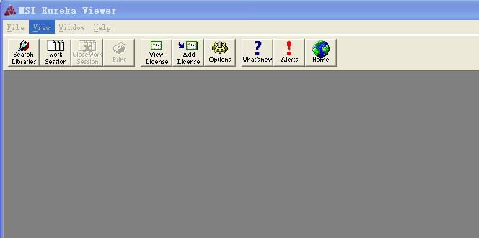
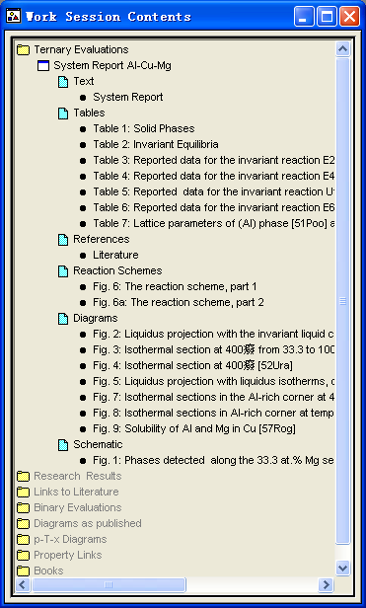
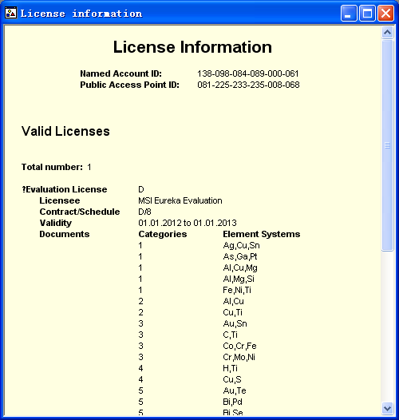
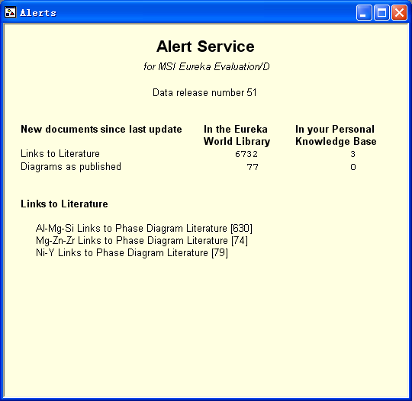
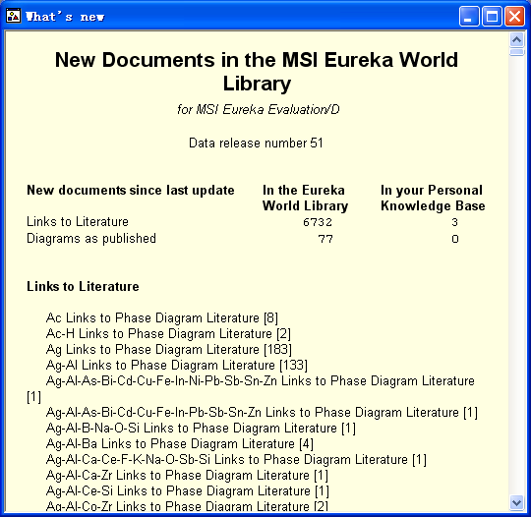
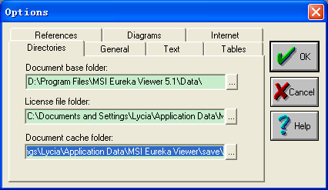
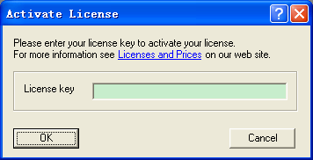
界面简介
  主菜单
  工具栏
  查看现有权限
  添加激活码
  系统设置
  更新信息
  元素选择区域，开始使用
  系统信息
  MSI网页链接
  查看正在阅读的文档

Slide 6
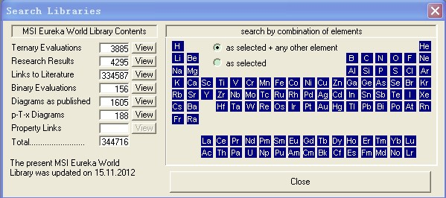
使用举例 —— 体系选择: Cu-Al-Mg
  两种选择：
  多元：可选择多种元素；
  单元：只能选择一种元素。

Slide 7
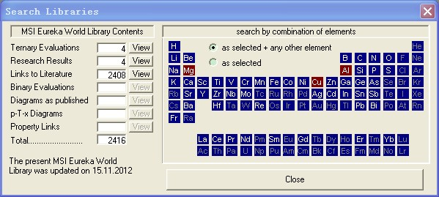
使用举例 —— 体系选择: Cu-Al-Mg
  ☆ 提示：选定的元素背景变棕色，不能选择的元素背景变灰

Slide 8
使用举例 —— 体系选择: Cu-Al-Mg
  数据库所含的内容信息，点击“View”可查看

Slide 9
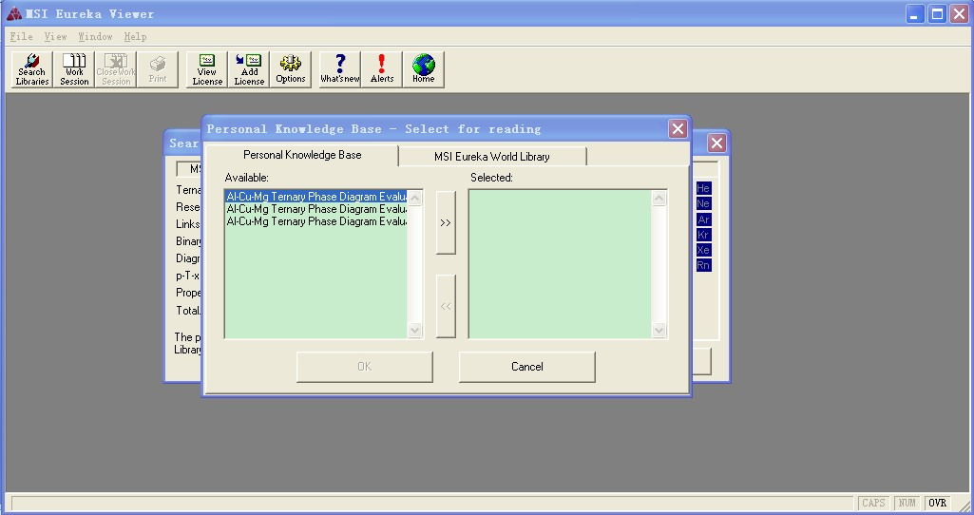
使用举例 —— 数据下载
  可下载的资源，选择并添加

Slide 10
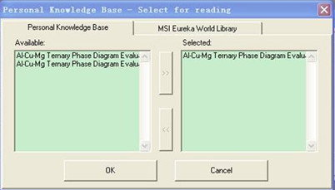
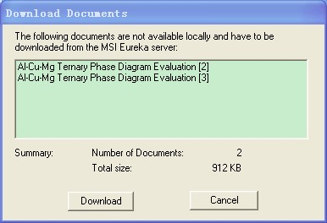
使用举例 —— 数据下载
  点击下载

Slide 11
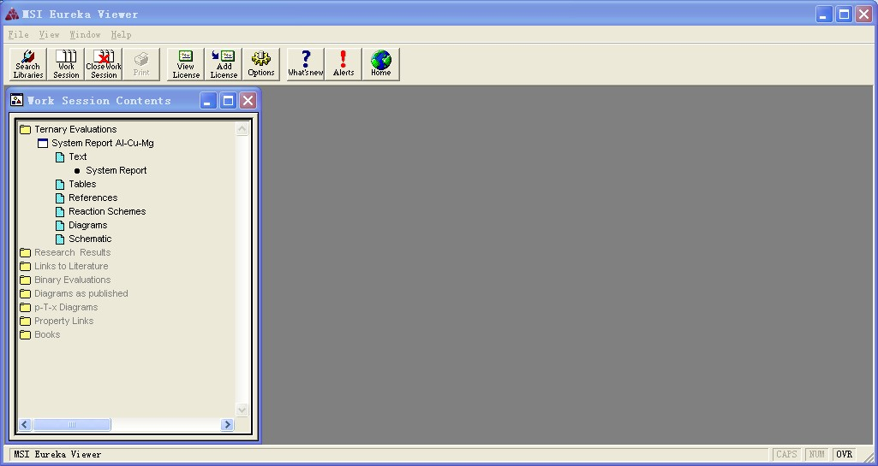
使用举例 —— 数据内容介绍
  下载结果
  双击可打开，点击右键有打开、关闭、移除等功能。

Slide 12
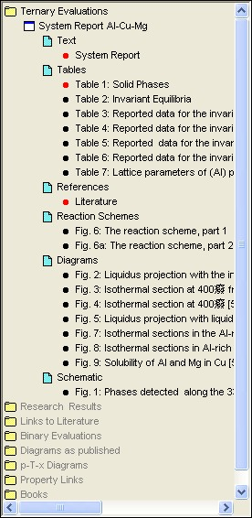
使用举例 —— 数据内容介绍
  关于Cu-Al-Mg三元相图的介绍文档，包括二元边界系统，三元固相、液相面，等温截面，零变点等信息
  表格信息，包含Cu-Al-Mg三元系中固相、反应、零变点等的温度、成分及其它信息
  参考文献
  相变过程中的反应流程图
  三元截面相图
  伪二元系相变过程

Slide 13
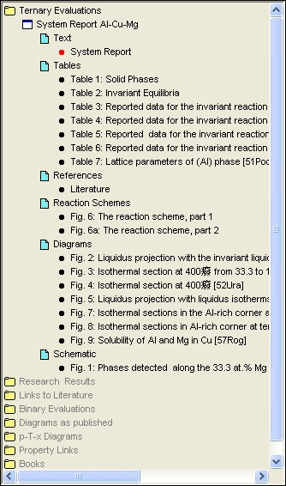
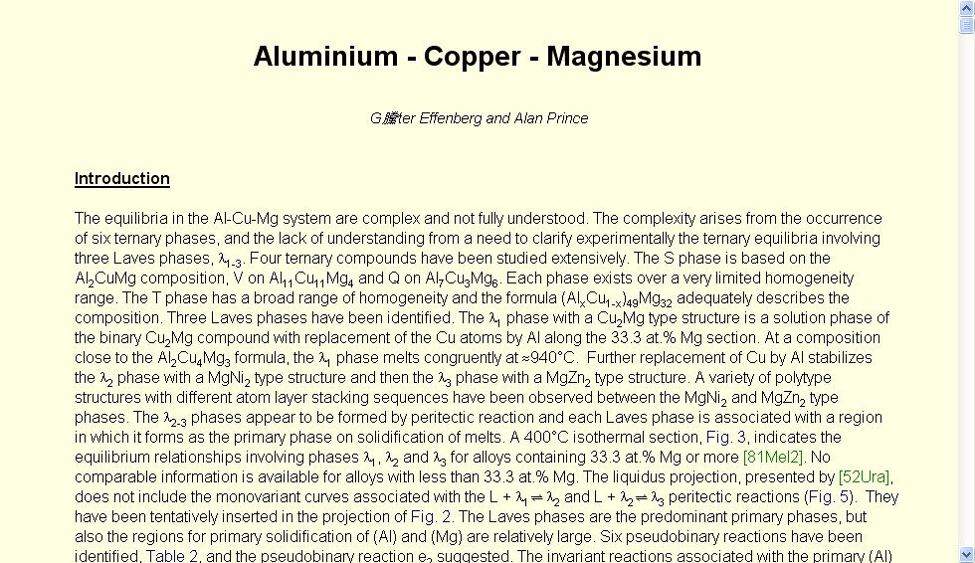
使用举例 —— System Report
  双击打开文档

Slide 14
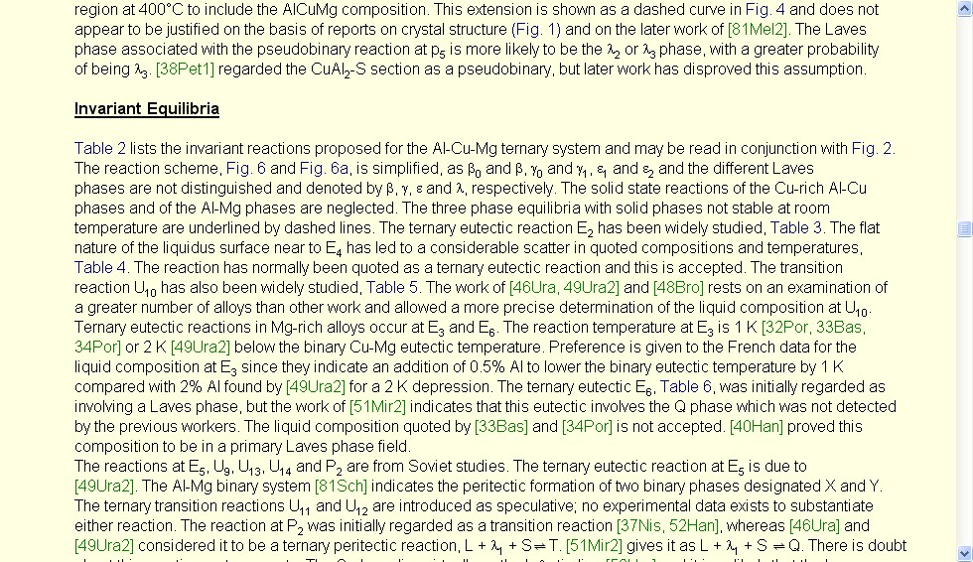
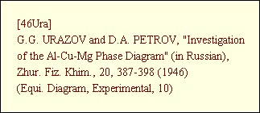
  绿色字体为参考文献，单击出现详细文献信息，蓝色字体为图表链接，单击可打开

Slide 15
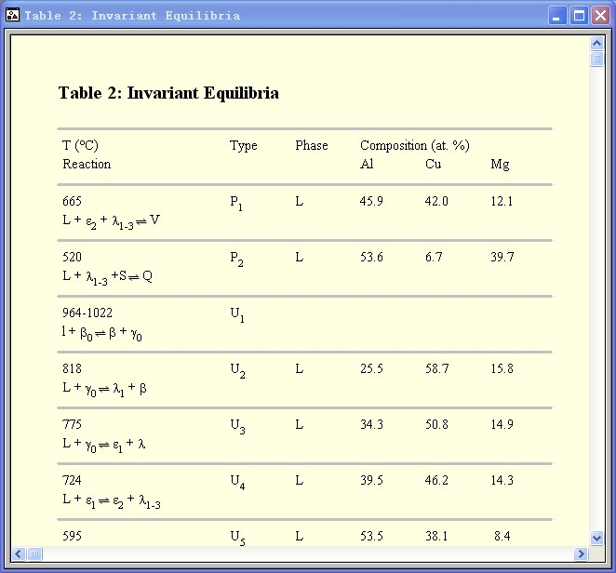
  三元系中零变点处的所有反应信息

Slide 16
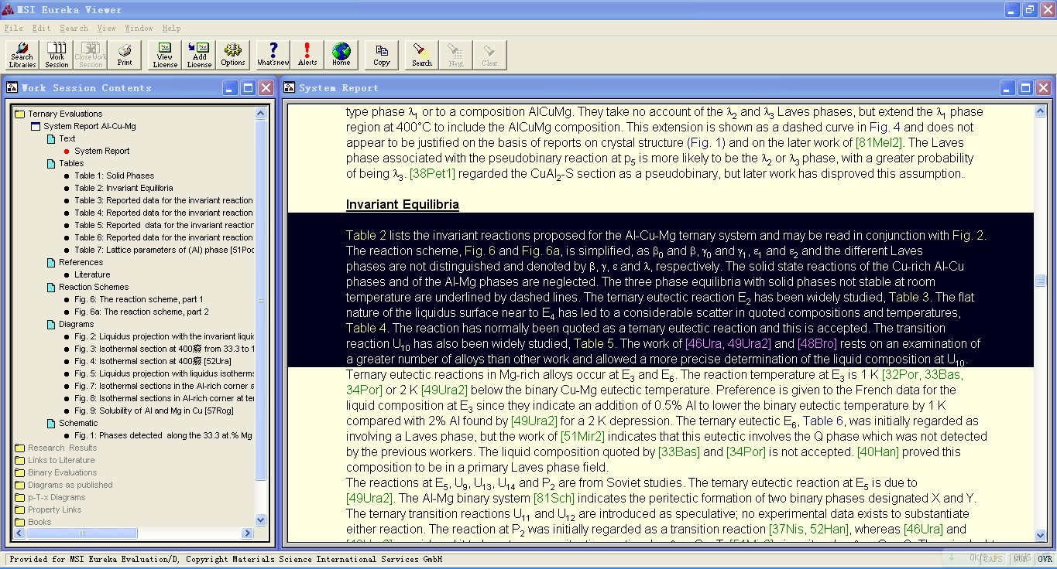
使用举例 —— System Report
  对选定区域进行复制

Slide 17
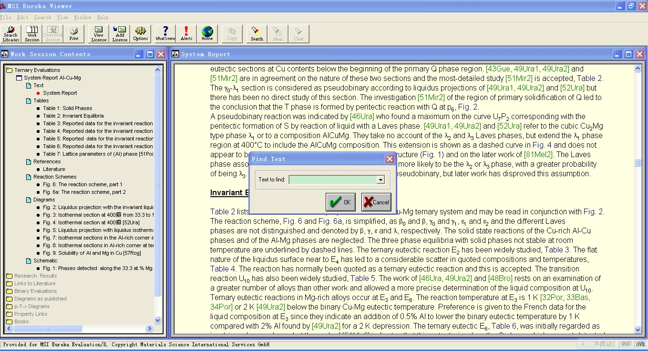
  对文档进行搜索

Slide 18
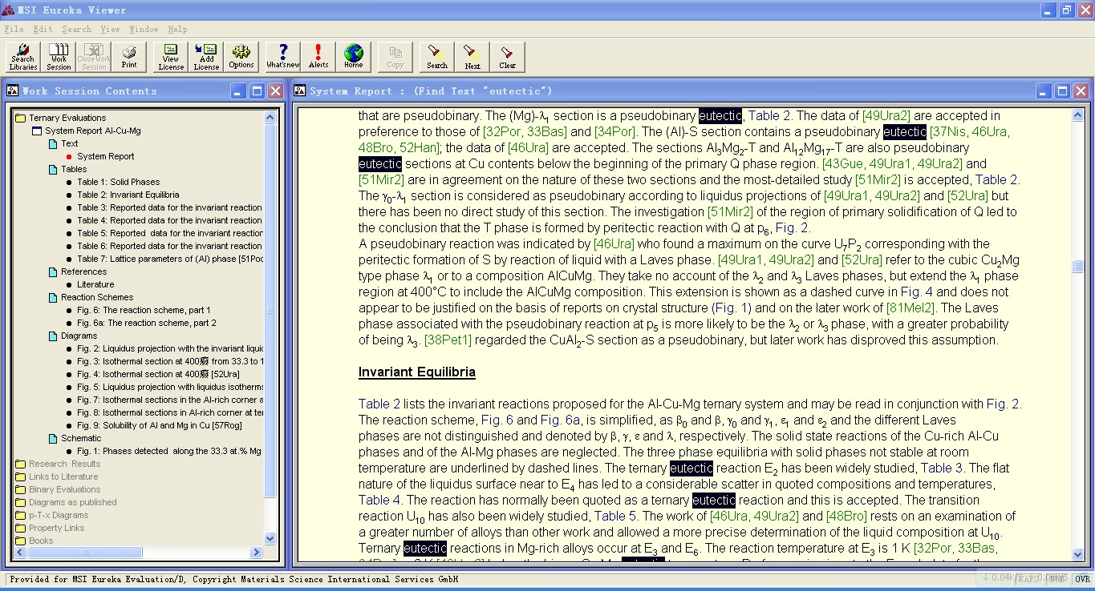
  下一区域及清除操作
  文档打印功能

Slide 19
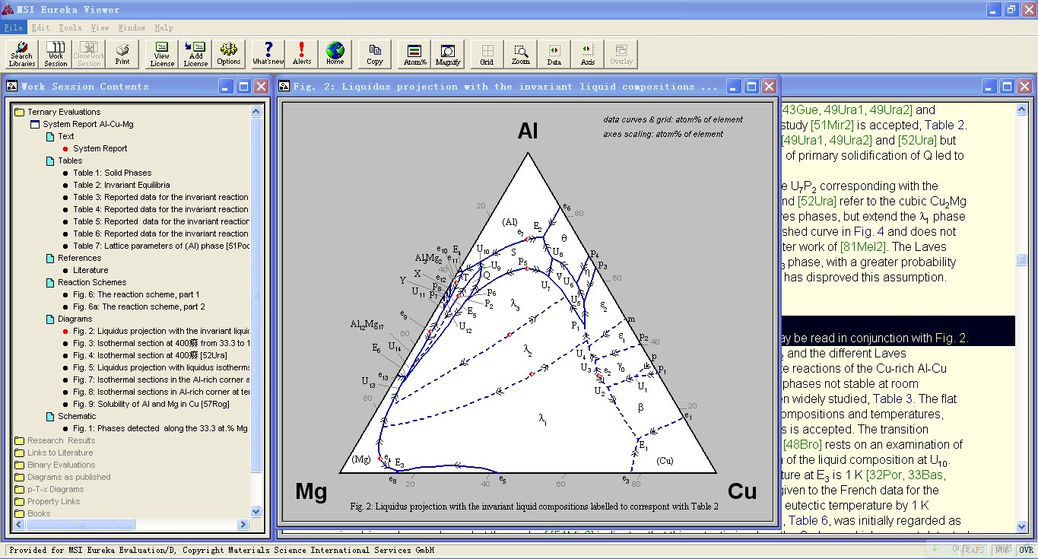
使用举例 —— 相图查阅
  可从文中链接或从左边列表中选择相图，相应的工具栏有部分变化

Slide 20
  复制图片

Slide 21
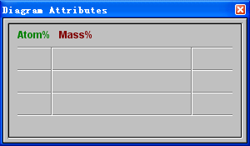
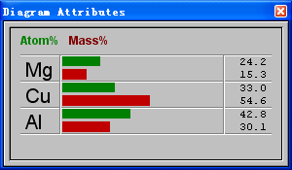
  物质成分，单击出现空白表格
  单击相图中某个点，表格中出现相应的组成，绿色代表摩尔组成，红色代表质量组成

Slide 22
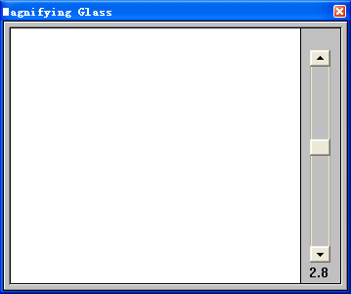
  放大功能，单击出现空白区域

Slide 23
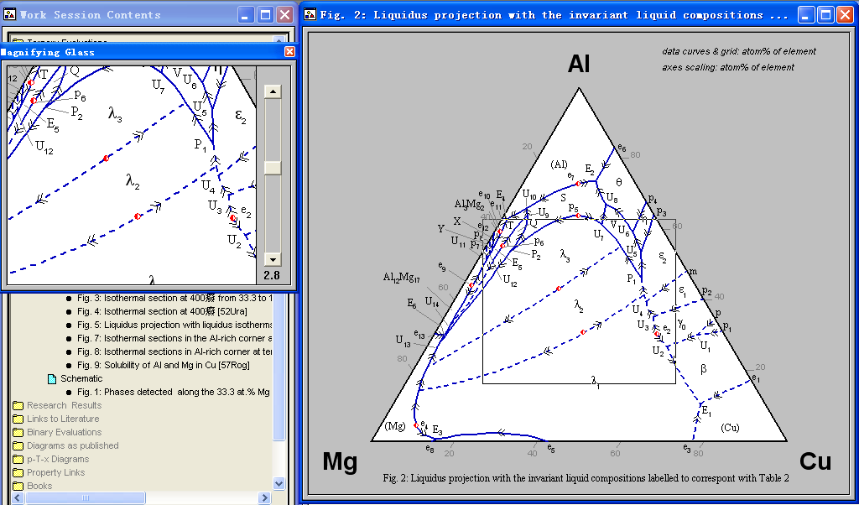
  右击相图，系统自动选定区域并出现在左边的区域中，可对其进行放大或缩小操作

Slide 24
  点击，相图中出现网格线，方便读取相图中的物质组成

Slide 25
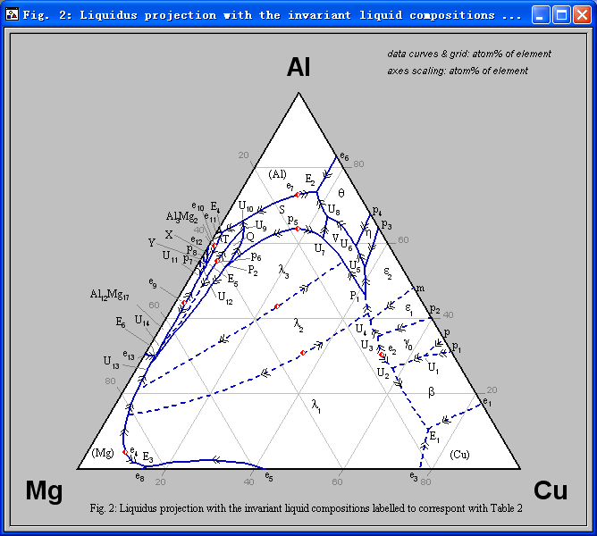
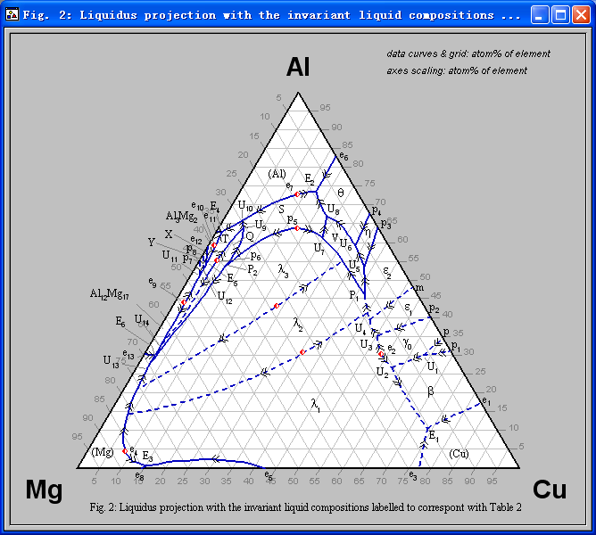
  单击相图底边，网格步长发生变化，最小步长为5%

Slide 26

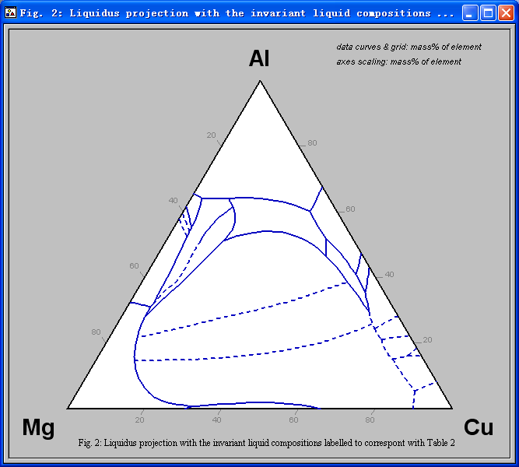
使用举例 —— 相图查阅
  可根据自己的需求分别对相图中的数据、坐标进行摩尔分数或质量分数切换
  相图中的数据及坐标轴均为质量分数

Slide 27
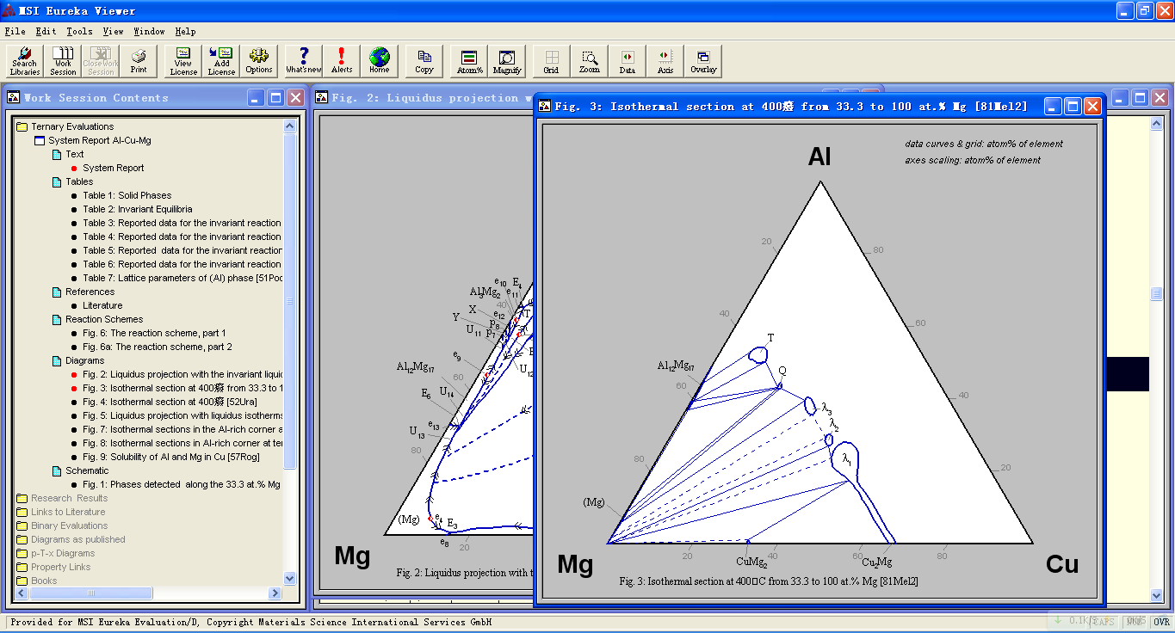
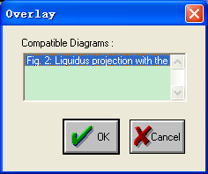
  重叠功能，可对两个相图重叠进行比较
  选定需要比较的图形，点击“OK”

Slide 28
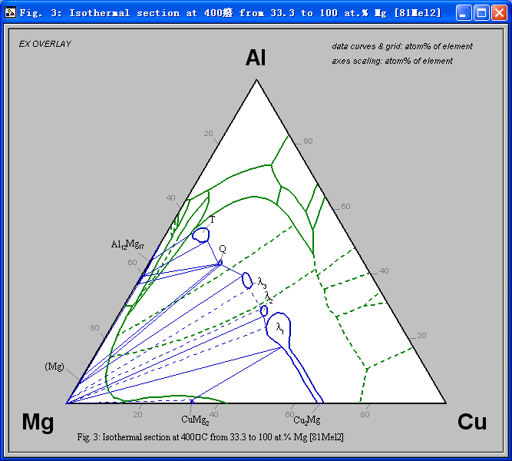
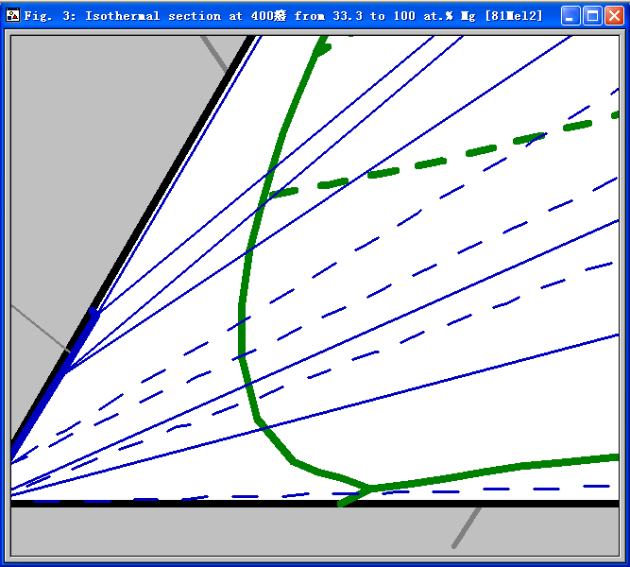
  蓝色线为原图，绿色线为叠加上去的相图
  放大相图的部分区域

Slide 29
MSI数据库在国内由iGroup公司代理，
请就近联系以下iGroup各代表处。
iGroup · 中国
Email：info@igroup.com.cn
上海：上海市斜土路2899号甲B栋601（光启文化广场）
Tel: 021-64454595
Fax: : 021-64454595 -8032
北京：海淀区知春路1号学院国际大厦1213室（100083）
Tel: 010-82331971
Fax: 010-82331961
广州：越秀区东风中路318号嘉业大厦2705室(510030)
Tel: 020-83274076
Fax: 020-83274078
西安：西安市碑林区友谊西路236号华豪丽晶1号楼1612室座806室 (710043)
Tel: 029-89353458
Fax: 029-89353458
更多内容，请访问www.igroup.com.cn

